Slide 1
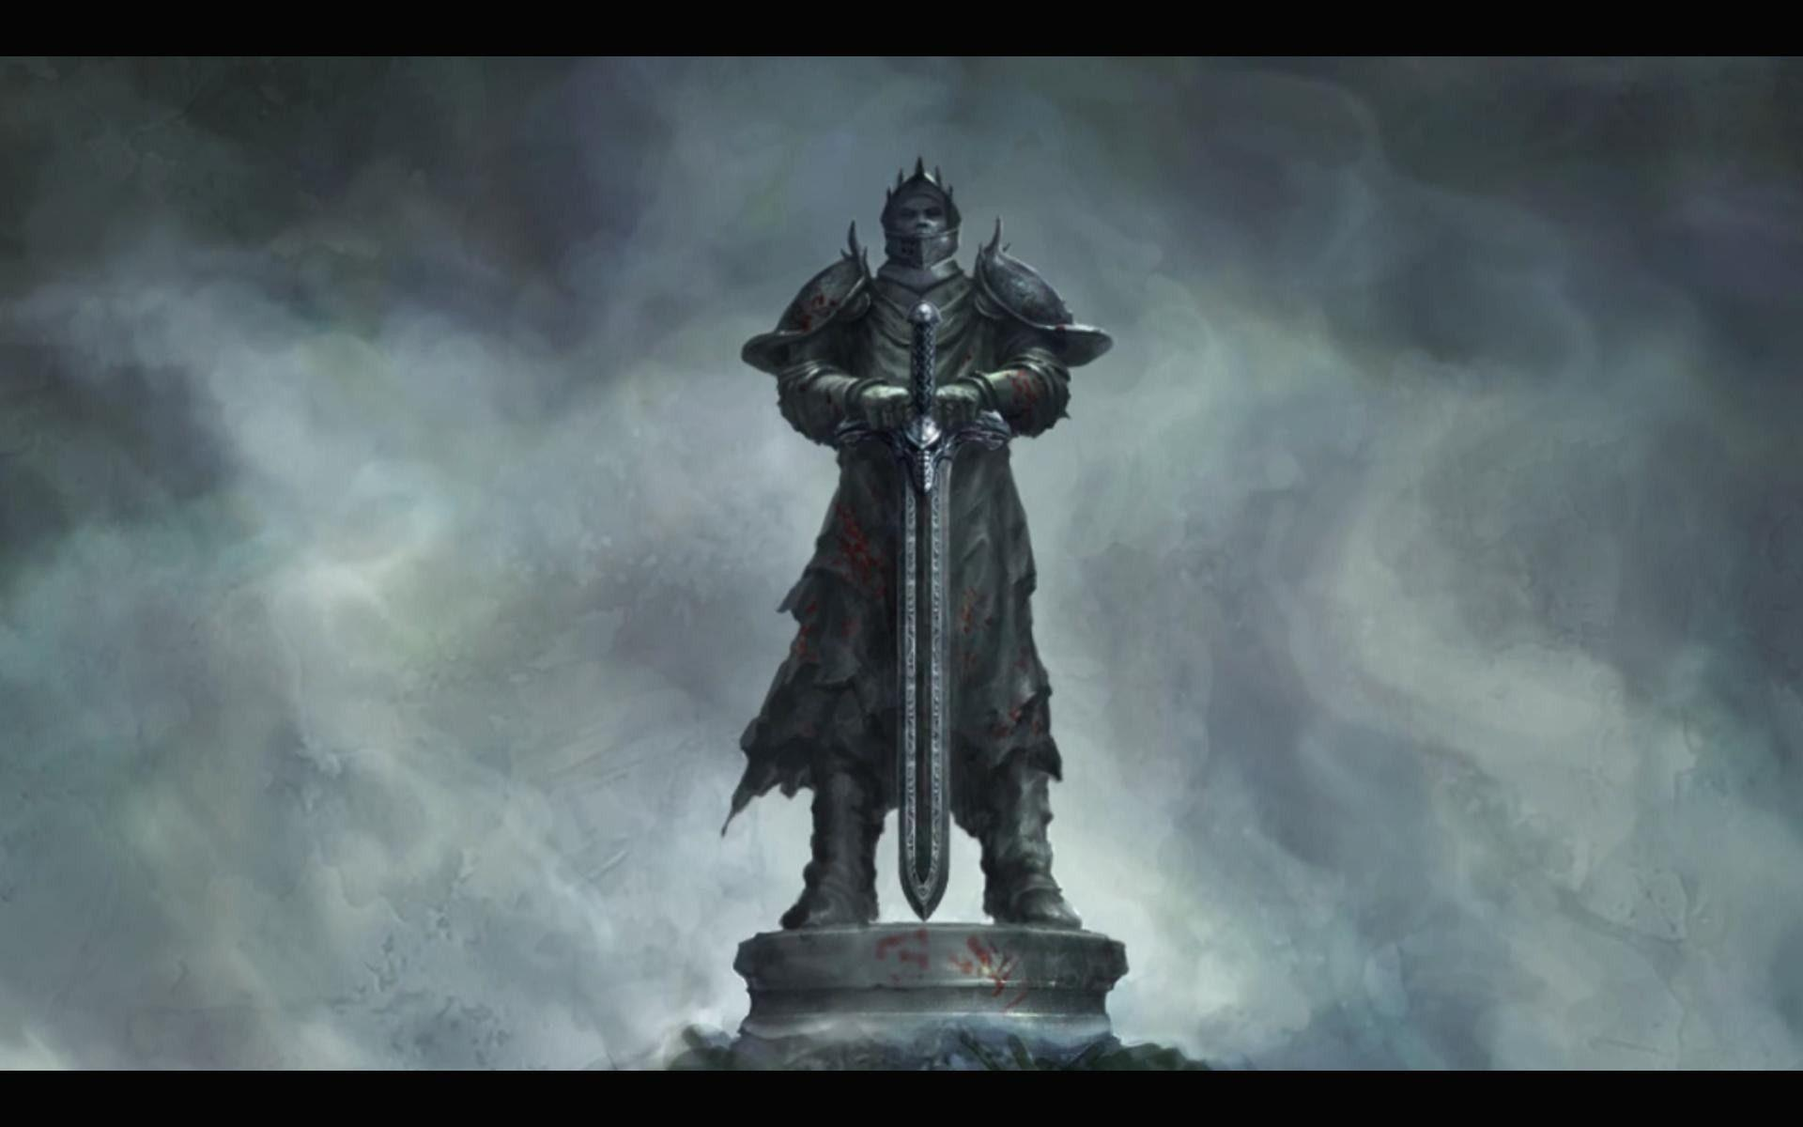
Wie wurde man Ritter?
Referat von
Lukas Grünzweil, Matthias Darbos, Jan Brunner und Almir Hadzic

Slide 2
Wie wurde man Ritter?
Referat von
Lukas Grünzweil, Matthias Darbos, Jan Brunner und Almir Hadzic

Slide 3
Quellen
Images:
https://www.bing.com/images/search?view=detailV2&ccid=6t6eXuMf&id=9AF4C01913AE3EC57B0E87998E399319F94042E4&thid=OIP.6t6eXuMfgkotnLw0aO5bbgHaEo&mediaurl=https%3a%2f%2fwallpapercave.com%2fwp%2fwp3318150.jpg&cdnurl=https%3a%2f%2fth.bing.com%2fth%2fid%2fR.eade9e5ee31f824a2d9cbc3468ee5b6e%3frik%3d5EJA%252bRmTOY6Zhw%26pid%3dImgRaw%26r%3d0&exph=1200&expw=1920&q=epic+knight+images&simid=608014512092969012&FORM=IRPRST&ck=AA9F2D68D3919524B9263933E83F8A63&selectedIndex=5&itb=0&ajaxhist=0&ajaxserp=0

